Slide 1
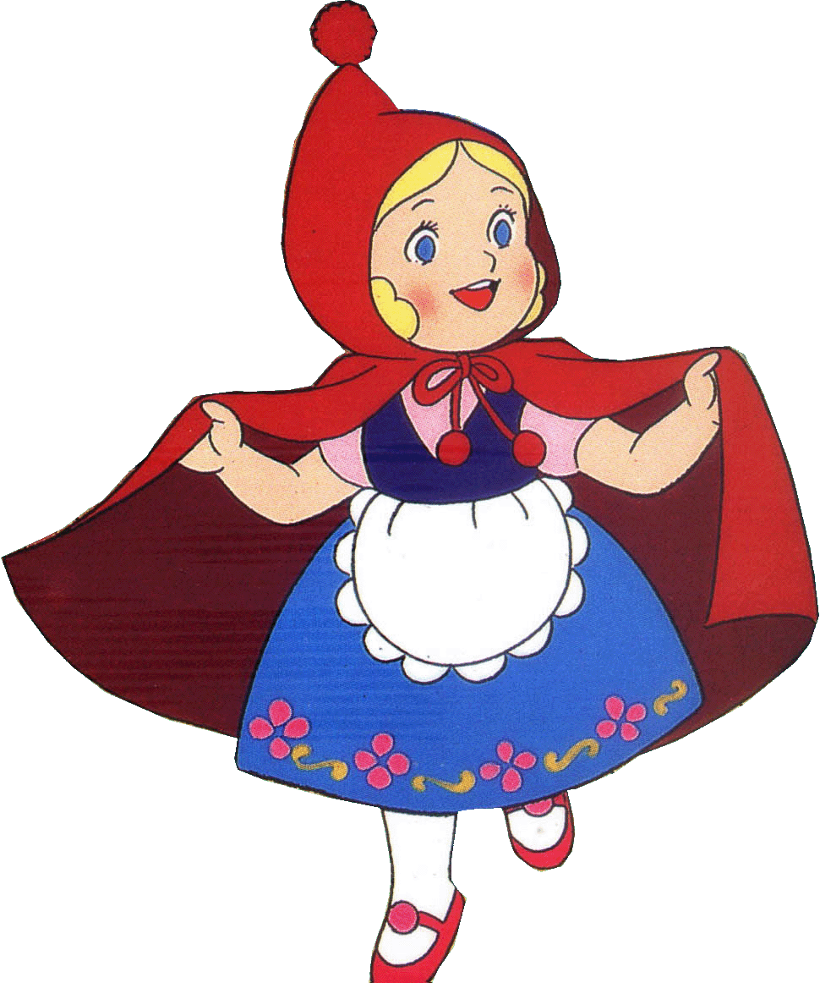
TRƯỜNG MG VÀNH KHUYÊN
CHÀO MỪNG CÁC CÔ VỀ DỰ TIẾT
LĨNH VỰC PHÁT TRIỂN NHẬN THỨC
ĐỀ TÀI: KHÁM PHA MỘT SỐ ĐỒ DÙNG TRONG GIA ĐÌNH
CHỦ ĐỀ: GIA ĐÌNH
NHÁNH: KHÁM PHÁ ĐỒ DÙNG TRONG GIA ĐÌNH
GV: NGUYỄN THỊ THỦY TIÊN - LÁ 2

Slide 2
HOẠT ĐỘNG 1:
Ổn định trò chuyện: Cho trẻ hát bài:
Đồ dùng bé yêu

Slide 3
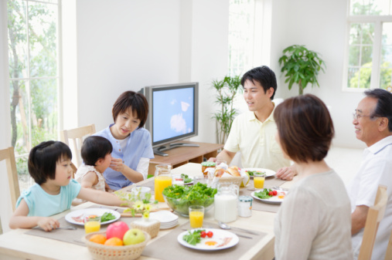

Slide 4
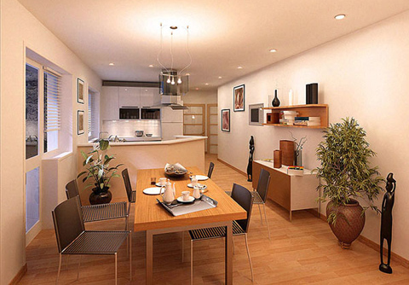
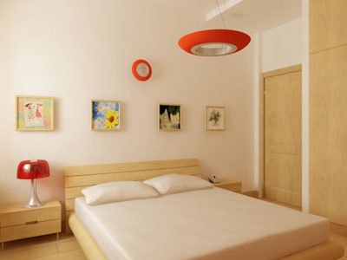
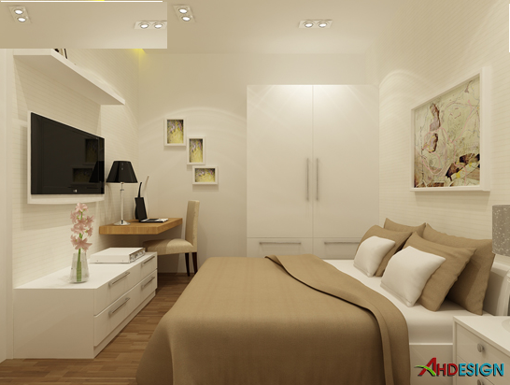

Slide 5
Hoạt Động 2
Quan sát- Đàm thoại

Slide 6
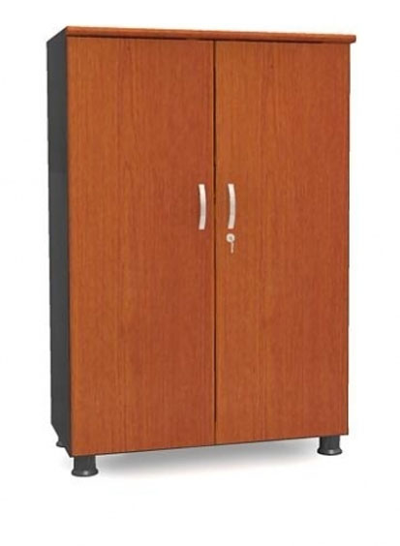
Tủ

Slide 7
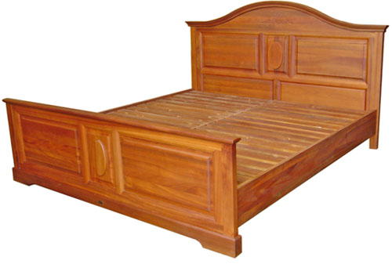
Giường

Slide 8
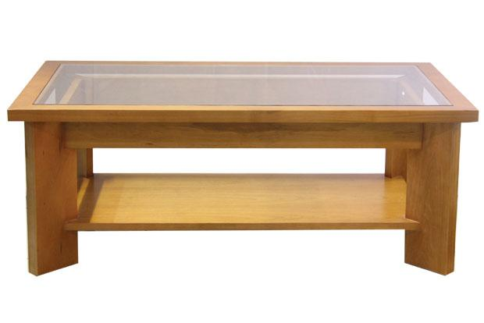
Bàn

Slide 9
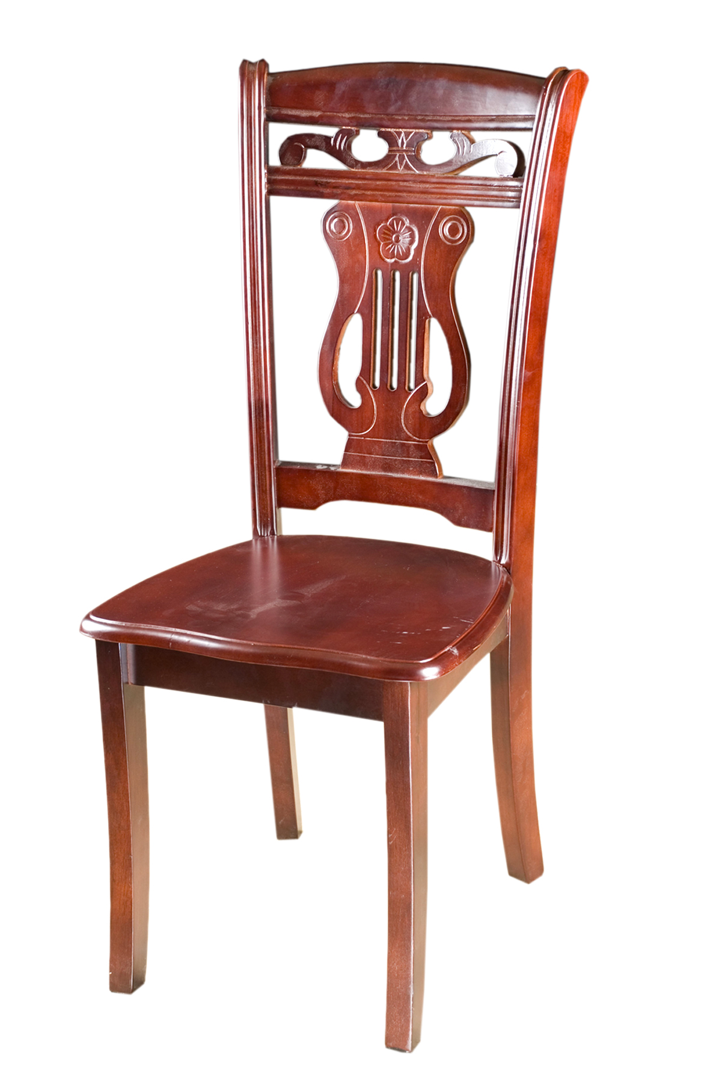
ghế

Slide 10
So sánh đồ dùng

Slide 11
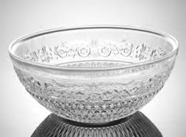
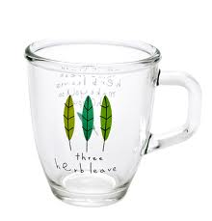

Slide 12
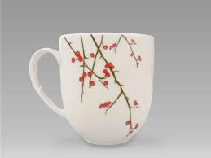
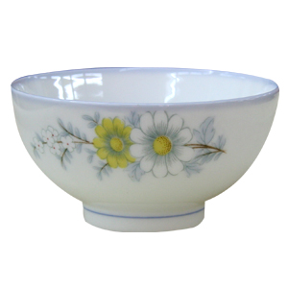

Slide 15
HOẠT ĐỘNG 3: TRÒ CHƠI
TRÒ CHƠI 1: TÌM ĐÚNG ĐỒ DÙNG

Slide 16
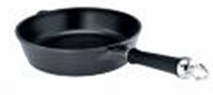
Trò chơi: Chọn đồ dùng theo nhóm
ăn
uống
nấu

Slide 17
TRÒ CHƠI 2:
TÔ MÀU TRANH

Slide 18
BµI HäC §ÕN §¢Y §· KÕT THóC RåI
Kính chúc các cô vui khỏe

